Slide 1
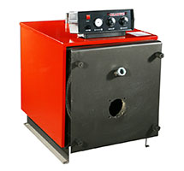
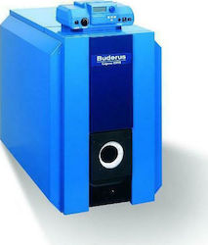
ΛΕΒΗΤΑΣ
Ο λέβητας αποτελεί το σημαντικότερο κομμάτι ενός συστήματος θέρμανσης πετρελαίου, αφού είναι η συσκευή η οποία μεταφέρει την θερμότητα από τον καυστήρα στο νερό, ζεσταίνοντάς το. Ανάλογα με το μέγεθος του σπιτιού που έχετε να καλύψετε, οι λέβητες χωρίζονται σε κατηγορίες ανάλογα με τις θερμίδες που αποδίδουν.

Slide 2
Ο ΣΚΟΠΟΣ ΤΟΥ ΛΕΒΗΤΑ ΕΙΝΑΙ:
1. ΝΑ ΥΠΟΔΕΧΕΤΑΙ ΤΗΝ ΦΛΟΓΑ ΤΟΥ ΚΑΥΣΤΗΡΑ ΣΕ ΕΙΔΙΚΑ
ΔΙΑΜΟΡΦΩΜΕΝΟ ΧΩΡΟ (εστία καύσης)
2. ΝΑ ΜΕΤΑΔΙΔΕΙ ΤΗΝ ΘΕΡΜΟΤΗΤΑ ΣΤΟ ΝΕΡΟ
3. ΝΑ ΑΠΟΜΑΚΡΙΝΕΙ ΜΕ ΕΙΔΙΚΗ ΔΙΑΤΑΞΗ ΤΑ ΚΑΥΣΑΕΡΙΑ ΤΗΣ
ΚΑΥΣΗΣ ΠΡΟΣ ΤΗΝ ΑΤΜΟΣΦΑΙΡΑ

Slide 3
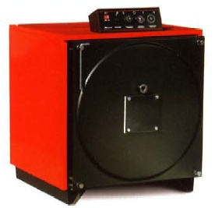
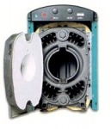
ΤΥΠΟΙ ΛΕΒΗΤΑ ΑΝΑΛΟΓΑ ΜΕ ΤΟ ΥΛΙΚΟ ΚΑΤΑΣΚΕΥΗΣ ΤΟΥΣ:
Οι λέβητες πετρελαίου χωρίζονται σε δύο βασικές κατηγορίες, ανάλογα με το υλικό κατασκευής τους : σε χαλύβδινους λέβητες και σε μαντεμένιους λέβητες
ΧΑΛΥΒΔΙΝΟΣ ΛΕΒΗΤΑΣ
ΜΑΝΤΕΜΕΝΙΟΣ ΛΕΒΗΤΑΣ

Slide 4
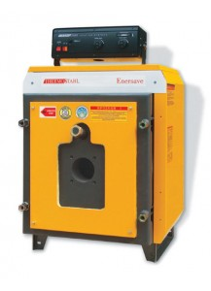
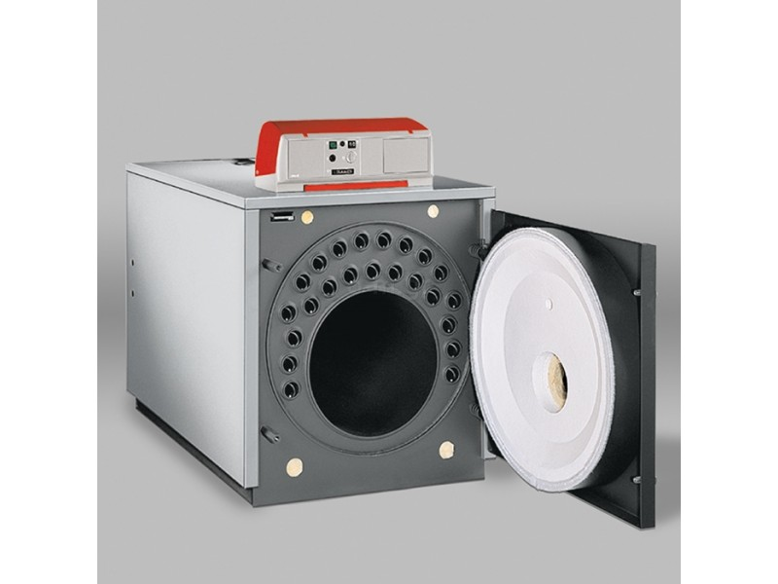
ΧΑΛΥΒΔΙΝΟΙ ΛΕΒΗΤΕΣ
Οι χαλύβδινοι λέβητες κατασκευάζονται από χαλυβδοελάσματα κατάλληλα διαμορφωμένα σε κύλινδρο και στράντζα και από σωλήνες χωρίς ραφή. Σαν μέθοδος κατασκευής χρησιμοποιείται η ηλεκτροσυγκόλληση.

Slide 5
Πλεονεκτήματα:
- Μικρό βάρος. - Μικρή ευαισθησία σε γρήγορες αυξομειώσεις της θερμοκρασίας. (αντοχή σε θερμικά σοκ). - Σχετικά εύκολη επισκευή(όχι πάντα), με συγκόλληση. - Αντοχή σε μεγάλες πιέσεις. - Προσαρμογή των διαστάσεων του λέβητα σε ορισμένες απαιτήσεις. - Χαμηλότερο κόστος αγοράς.
Μειονεκτήματα:
- Δεν υπάρχει δυνατότητα αύξησης της ισχύος τους. - Δύσκολη μεταφορά στους λέβητες μεγάλης ισχύος. - Υφίστανται οξειδώσεις και ηλεκτροδιαβρώσεις.
- Σχετικά κακός βαθμός απόδοσης (σε σχέση με τον μαντεμένιο).

Slide 6
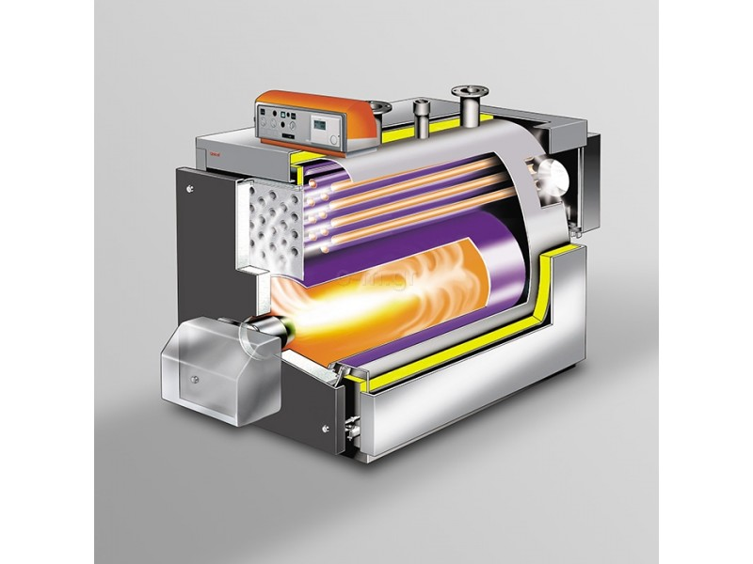
Μέρη Λέβητα:
Θάλαμος καύσης
Φλογαυλοί
Έξοδος προσαγωγής
Έξοδος καυσαερίων
Κυκλοφορία νερού στον λέβητα
Μόνωση λέβητα
Πόρτα λέβητα με
θερμομόνωση
3
2
4
7
5
6
1

Slide 7
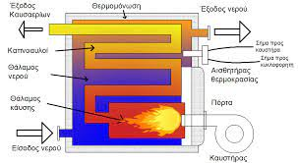
ΛΕΙΤΟΥΡΓΙΑ ΧΑΛΥΒΔΙΝΟΥ ΛΕΒΗΤΑ

Slide 8
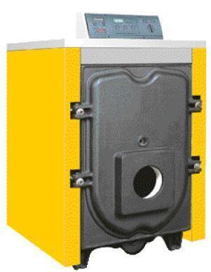
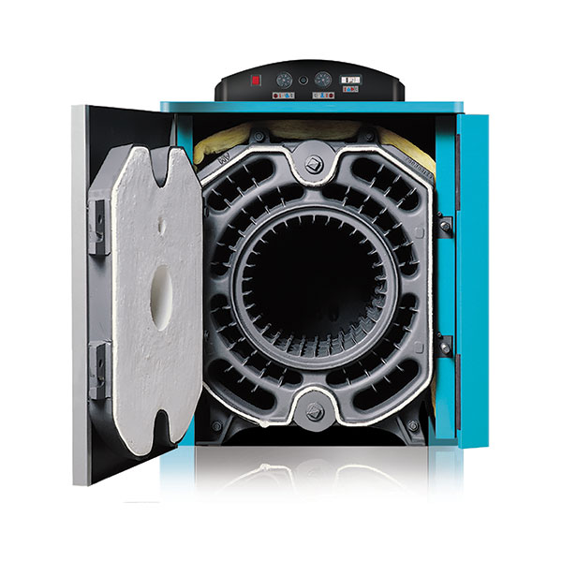
ΜΑΝΤΕΜΕΝΙΟΙ ΛΕΒΗΤΕΣ (χυτοσίδηροι)
Οι μαντεμένιοι λέβητες αποτελούνται από ξεχωριστά στοιχεία (φέτες) που χυτεύονται χωριστά και συναρμολογούνται στην συνέχεια, σχηματίζοντας το σώμα του λέβητα. Η κατασκευή τους γίνεται μέσω χύτευσης (σε καλούπια) ώστε να δοθούν οι επιθυμητές διαστάσεις και γεωμετρία.

Slide 9
Πλεονεκτήματα:
- ΣΕ ΜΕΛΛΟΝΤΙΚΗ ΑYΞΗΣΗ ΟΡΟΦΩΝ ΣΕ ΈΝΑ ΚΤΙΡΙΟ ΔΕΝ ΑΛΛΑΖΟΥΜΕ ΤΟΝ ΛΕΒΗΤΑ ΑΛΛΑ ΑΥΞΑΝΟΥΜΕ ΤΟ ΦΟΡΤΙΟ ΜΕ ΠΡΟΣΘΗΚΗ ΣΤΟΙΧΕΙΩΝ
- ΑΝ ΣΠΑΣΕΙ ΚΑΠΟΙΟ ΣΤΟΙΧΕΙΟ ΤΟΥΣ ΜΠΟΡΕΙ ΝΑ ΓΙΝΕΙ ΑΝΤΙΚΑΤΑΣΤΑΣΗ ΤΟΥ
- ΕΙΝΑΙ ΕΥΚΟΛΗ Η ΜΕΤΑΦΟΡΑ ΤΟΥΣ
ΚΑΙ Η ΤΟΠΟΘΕΤΗΣΗ ΤΟΥΣ ΚΑΙ ΣΕ
ΔΥΣΚΟΛΑ ΛΕΒΗΤΟΣΤΑΣΙΑ ΓΙΑΤΙ
ΜΕΤΑΦΕΡΟΝΤΑΙ ΣΕ ΣΤΟΙΧΕΙΑ
- ΜΕΓΑΛΗ ΔΙΑΡΚΕΙΑ ΖΩΗΣ
Μειονεκτήματα:
ΠΡΟΒΛΗΜΑΤΑ ΟΣΟΝ ΑΦΟΡΑ ΤΑ ΘΕΡΜΟΚΡΑΣΙΑΚΑ ΣΟΚ .
ΕΊΝΑΙ ΠΟΛΎ ΠΙΟ ΑΚΡΙΒΟΣ ΑΠΌ ΤΟΥΣ ΧΑΛΥΒΔΙΝΟΥΣ ΛΕΒΗΤΕΣ
ΕΊΝΑΙ ΕΥΚΟΛΟ ΝΑ ΣΠΑΣΟΥΝ ΤΑ ΣΤΟΙΧΕΙΑ ΑΠΌ ΚΡΟΥΣΗ .
ΕΊΝΑΙ ΠΙΟ ΕΥΚΟΛΟ ΝΑ ΔΗΜΙΟΥΡΓΗΘΟΥΝ ΣΤΙΣ ΕΣΩΤΕΡΙΚΕΣ ΕΠΙΦΑΝΕΙΕΣ ΤΟΥ ΕΠΙΣΤΡΩΣΕΙΣ ΑΠΌ ΤΗΝ ΑΙΘΑΛΗ ΚΑΙ ΤΟΥΣ
ΥΔΡΑΤΜΟΥΣ ΚΑΙ ΤΟ ΚΑΘΑΡΙΣΜΑ ΑΠΑΙΤΕΙ
ΠΙΟ ΜΕΓΑΛΗ ΠΡΟΣΠΑΘΕΙΑ.
ΣΤΙΣ ΧΑΜΗΛΕΣ ΘΕΡΜΟΚΡΑΣΙΕΣ ΛΕΙΤΟΥΡΓΙΑΣ ΠΑΡΑΤΗΡΟΥΝΤΑΙ
ΥΓΡΟΠΟΙΗΣΕΙΣ ΚΑΥΣΑΕΡΙΩΝ ΚΑΙ
ΔΙΑΒΡΩΣΕΙΣ ΣΤΙΣ ΜΑΝΤΕΜΕΝΙΕΣ
ΕΠΙΦΑΝΕΙΕΣ.
Ο ΚΑΘΑΡΙΣΜΟΣ ΤΟΥ ΕΊΝΑΙ ΣΧΕΤΙΚΑ ΔΥΣΚΟΛΟΣ ΛΌΓΟ ΤΗΣ ΤΡΑΧΕΙΑΣ ΕΠΙΦΑΝΕΙΑΣ ΤΟΥ ΧΥΤΟΣΙΔΗΡΟΥ

Slide 10
Τομη ΜΑΝΤΕΜΕΝΙΟυΛΕΒΗΤΕΣ

Slide 11
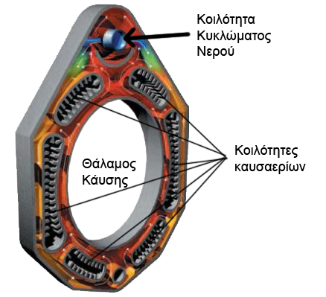
ΦΕΤΑ ΜΑΝΤΕΜΕΝΙΟΥ ΛΕΒΗΤΑ

Slide 12
ΔΙΑΔΙΚΑΣΙΑ ΔΕΣΙΜΑΤΟΣ ΜΑΝΤΕΜΕΝΙΟΥ ΛΕΒΗΤΑ
Φάση 1^{Η}

Slide 13
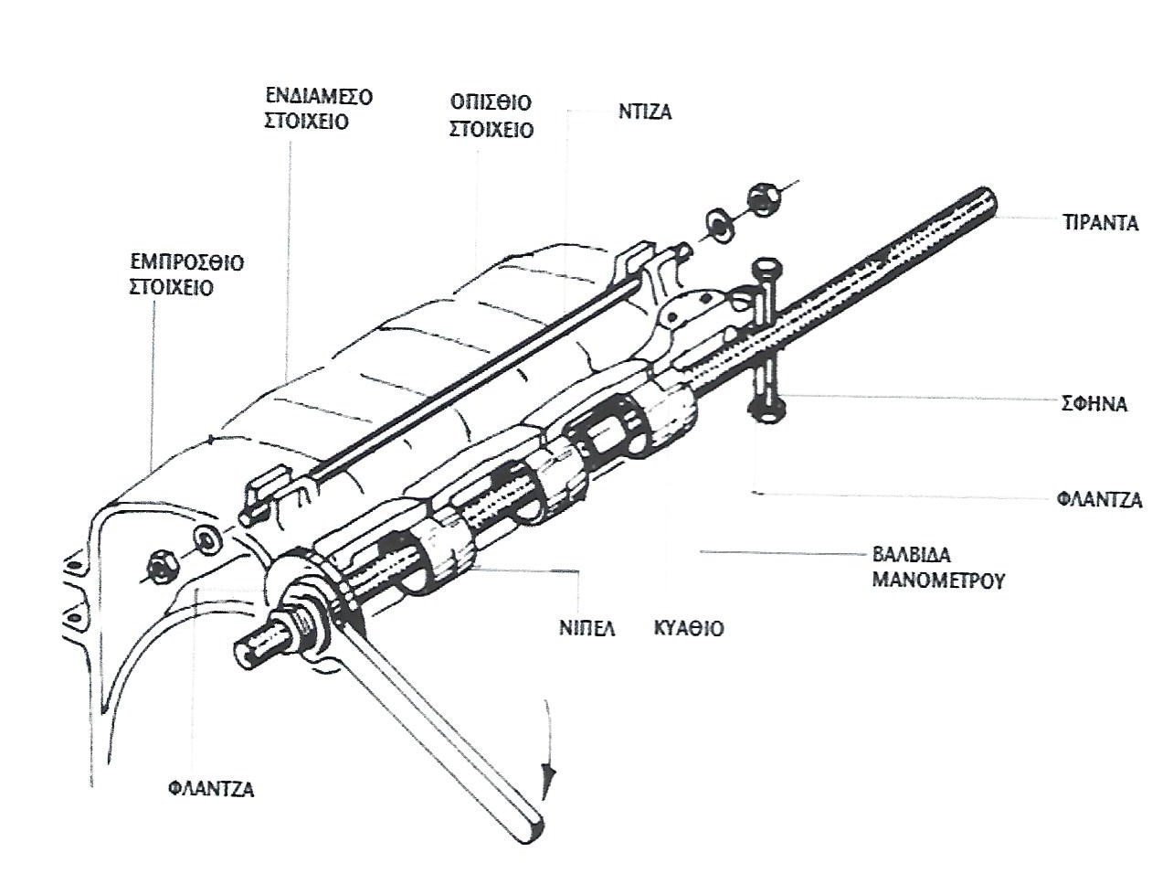
Φάση 2^{Η}

Slide 14
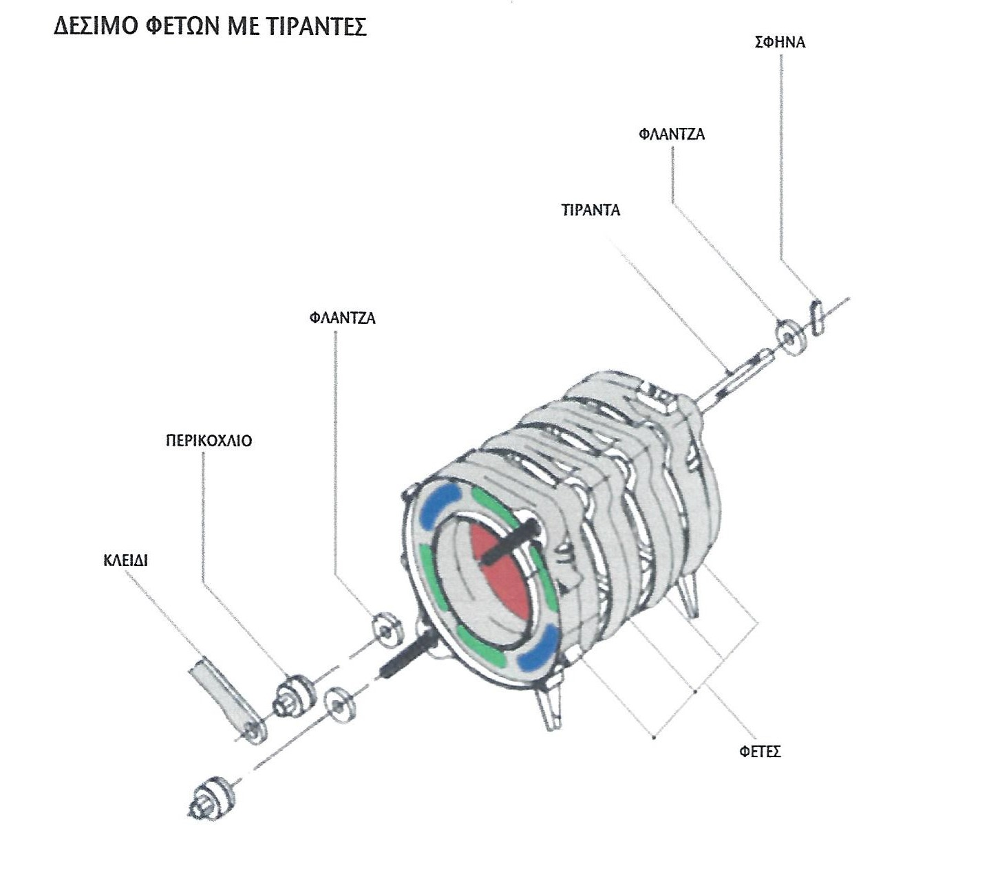
Φάση 3^{Η}

